Slide 1



О мерах поддержки социальных предпринимателей в Ленинградской области

Slide 2

ЦЕНТР ИННОВАЦИЙ СОЦИАЛЬНОЙ СФЕРЫ
ЧТО ТАКОЕ СОЦИАЛЬНОЕ ПРЕДПРИНИМАТЕЛЬСТВО
БИЗНЕС, КОТОРЫЙ ВОВЛЕКАЕТ В ЗАНЯТОСТЬ СОЦИАЛЬНО-УЯЗВИМЫЕ КАТЕГОРИИ ГРАЖДАН:
БИЗНЕС В СФЕРАХ:
S
S
Образование
Культура
Медицина
Здравоохранение
Социальные услуги
Отдых и оздоровление детей
Обеспечение реализации
товаров/работ/услуг, произведенных
социально-уязвимыми категориями
граждан
Люди с ограниченными возможностями здоровья
Пенсионеры и граждане предпенсионного возраста
Одинокие, многодетные родители, в том числе воспитывающие детей-инвалидов
Выпускники детских домов
Малоимущие граждане
Беженцы

Slide 3
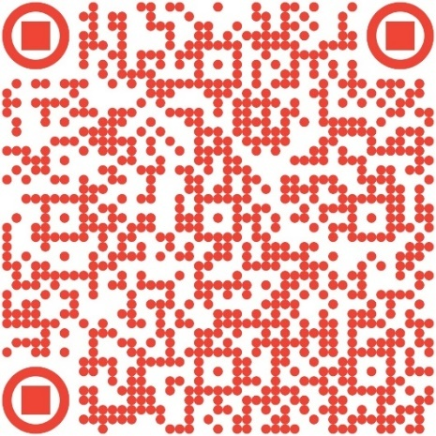

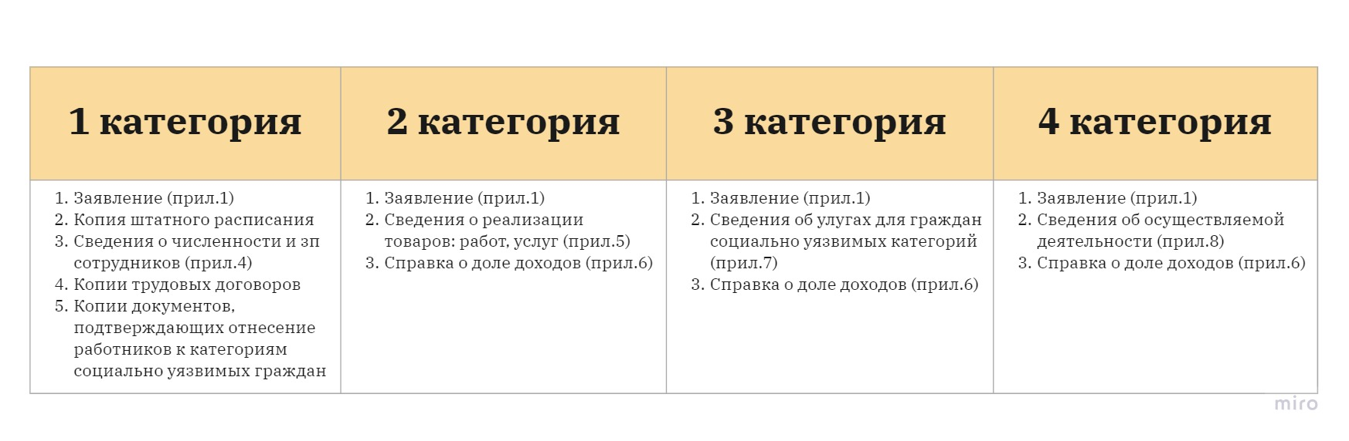
ПЕРЕЧЕНЬ
СОЦИАЛЬНЫХ ПРЕДПРИЯТИЙ
1. Заполнить пакет документов согласно категории Социальный статус, документы – Google Диск
2. ПОДПИСАТЬ ЭЦП И ЗАГРУЗИТЬ НА ПОРТАЛ ssmsp.lenreg.ru
https://inlnk.ru/ELQoln
Notes:
Социальный статус, документы – Google Диск

Slide 4
Социальное предпринимательство
РЕГИОНАЛЬНЫЕ МЕРЫ ПОДДЕРЖКИ:
1%
Налоговая льгота. Ставка для предпринимателей на УСН (объект налогообложения «Доходы»)
СТАТУС «СОЦИАЛЬНОЕ ПРЕДПРИЯТИЕ»
4-5%
Микрозаймы Фонда поддержки предпринимательства
«Социальная ипотека» - возмещение 75% затрат на процентную ставку по кредиту на покупку или реконструкцию объекта социальной направленности
Возмещение затрат текущего и прошлого года на аренду помещений, закупку оборудования, инвентаря, ремонт и благоустройство, создание сайта
до 1 млн.
руб.
СТАТУС «СОЦИАЛЬНОЕ ПРЕДПРИЯТИЕ»
от 100 до 500 тыс. руб.
СТАТУС «СОЦИАЛЬНОЕ ПРЕДПРИЯТИЕ»
Грант на развитие
Срок реализации проекта – 1 год
Софинансирование – 25%

Slide 5

Социальное предпринимательство
ПРЯМАЯ ФИНАНСОВАЯ ПОДДЕРЖКА: ГРАНТ
Для того, чтобы принять участие в конкурсе на грант необходимо:
ШАГ 1: наличие информации в реестре МСП о статусе «социальное предприятие» (https://rmsp.nalog.ru/)
ШАГ 2: пройти специальную обучающую программу для социальных предприятий – март-июль 2022 г.
ШАГ 3: защитить свой проект на конкурсной комиссии – 15 июля 2022 г.
ШАГ 4: получить и потратить грант на заявленные цели проекта – в течение года с даты получения гранта
ШАГ 5: предоставить отчет с подтверждающими документами о том, на что был потрачен
грант и собственные средства в рамках софинансирования
ШАГ 6: в течение 3 лет последующих лет подтверждать статус «социального предприятия»

Slide 6
Услуги ЦИСС в 2022 году
Маркетинговая стратегия реализации бизнес-проектов
Консультационная и образовательная поддержка действующих предпринимателей
Комплексные услуги ЦИСС
Финансовое планирование
Маркетинговое сопровождение
Сопровождение закупочной деятельности
на электронных торговых площадках
Внедрение цифровых сервисов
Бизнес-планирование, финансовое моделирование, оценка социальной эффективности проектов
«Упаковка» проектов для получения грантовой поддержки
Акселерационные программы по приоритетным направлениям развития
Популяризация предпринимательства среди социально уязвимых категорий населения
В 2021 году социальным предпринимателям
оказано 997 услуг

Slide 7


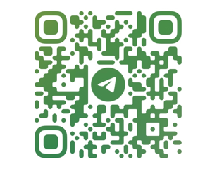

https://supportkonstruktor813.ru
ciss@813.ru
https://t.me/channel_ciss_47_online
vk.com/ciss47
8 (812) 309-46-88 (доб. 125, 127, 146)

